Slide 1
周报-pattern pruning
宋玉红
2020.06.13

Slide 2
本周任务
对压缩技术的调研
调研后的一点想法

Slide 3
任务一
调研多种压缩技术
四种DNN压缩技术
结合多种压缩技术的方法
未来可能的研究方向

Slide 4
任务一
DNN压缩技术
Compact Model
在保证accuracy的情况下，设计更小的model以减少参数和操作量，如Google的MobileNet
Tensor Decomposition
分解大型的tensor至一系列比较小的tensor的运算，以降低空间复杂度
Data Quantization
量化数据以减少数据位，达到压缩原始模型的目的
Network Sparsification
通过结构化和非结构化的剪枝稀疏化网络

Slide 5
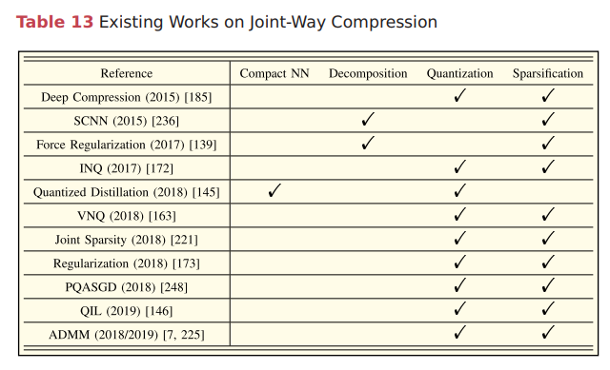
任务一
Joint-Way Compression
Compact Model and Others
训练一个Compact Model来模拟大型模型的输出行为
Quantization进一步压缩模型
Tensor Decomposition and Network Sparsification
张量分解后进一步的稀疏化小张量
Data Quantization and Network Sparsification
网络稀疏化和数据量化结合的研究比较多

Slide 6
任务一
未来研究方向
目前大多数的DNN联合压缩方法都集中在CNN上，针对RNN的很少，导致在RNN压缩上的benchmark缺乏
目前联合方法一般会将两种压缩技术按照先后顺序实施，鼓励将多种压缩方法集成在一起的研究，来减少压缩时间。
目前，剪枝-量化方法的结合较为流行，希望有更多压缩技术结合的方式，或者融合更多的压缩技术在一起，而不仅仅是两种技术的融合。

Slide 7
任务二
一点想法
使用强化学习的压缩方法
多种压缩技术的结合
多种剪枝标准的结合

Slide 8
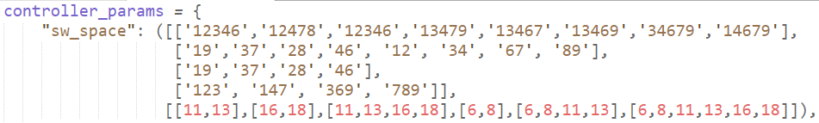
任务二
几个概念
Pattern
Pruning number: 5
pattern set
pruning layer

Slide 9
任务二
关于Reinforcement Learning
使用RL进行神经结构搜索(NAS), NAS是Compact model压缩方法中一个方向
联合压缩方法中的RL应用
AMC: AutoML for Model Compression and Acceleration on Mobile Devices
使用压缩模型MobileNet，搭配网络稀疏化方法
使用强化学习中的DDPG（深度确定性策略梯度法）来产生连续空间上的具体压缩率
根据策略确定每层的压缩率
根据压缩率在Channel上进行剪枝
使用压缩后模型的accuracy和计算量作为Reward返回给智能体

Slide 10
任务二
关于RL的一点想法一
结合AMC和pattern pruning
使用AMC确定出每层的压缩率
每层从一个确定的小范围的pattern set中选择这一层的要剪枝的pattern
如何缩小pattern set范围：在每种剪枝数(1-8)的所有组合空间中选择top-k个重要的pattern(基于某种标准，比如说根据重要性度量，选择最常出现的top-k个pattern)
每一层都剪枝完成后训练一个epoch(只训练400个batch，节省时间)，以accuracy(或者加上整体剪枝率)作为reward
可能存在的问题：k如何决定？

Slide 11

任务二
关于RL的一点想法二
之前我们的方法是在pattern set和pruning layer组合中使用RL进行选择，以accuracy作为reward
面临着如何缩小搜索空间的问题
是否可以在每一种剪枝数的对应的组合空间内按照某种标准(比如前面说的说根据重要性度量)选择出top-k个pattern组成一个pattern set
可能存在的问题：
k如何决定
剪枝的层的剪枝率都是相同的

Slide 12
任务二
关于多种压缩方法结合的一点想法
目前两种压缩技术结合的比较多
可否考虑的Compact Model, Network Sparsification, Data Quantization三种技术的结合
可能存在的问题：压缩率有保证，但是accuracy不一定能够保证

Slide 13
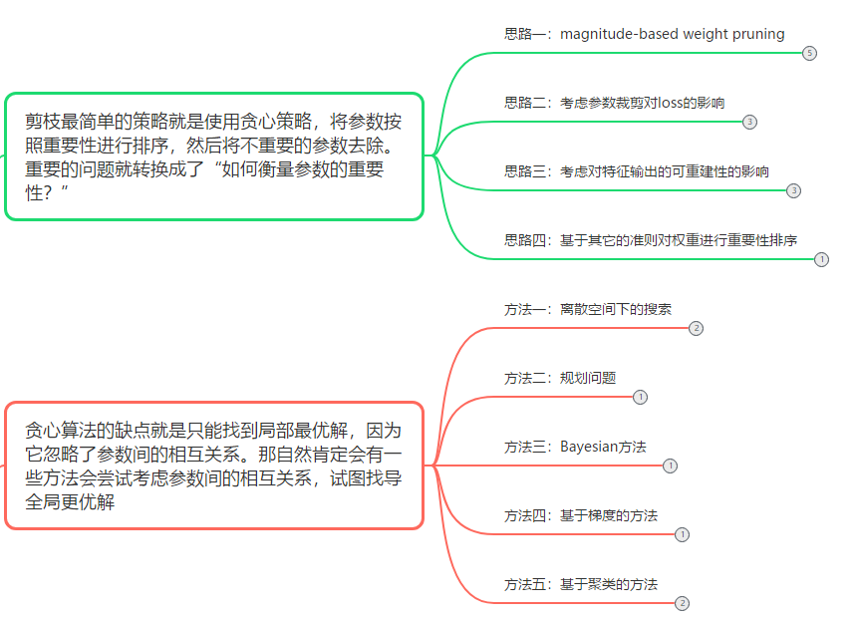
任务二
关于多种剪枝方法结合的一点想法
非结构化剪枝和结构化剪枝都存在很多标准
可不可以在剪枝kernel和剪枝channel的时候考虑使用不用的标准，使之成为一种hybrid方法

Slide 14
任务二
再比较难的一点可能就是提出自己的新标准
下一步计划
先确定目标方向
再进行深入调研

